Slide 1
YLM-000775
“Un gran poder conlleva una gran responsabilidad”.
-Stan Lee-
Problema:
Los humanos sabemos que la gripe está en cualquier lugar y aún así no nos cuidamos, nos creemos “invencibles”.

Slide 2
YLM-000775
Hallazgo:
Aquí la única invencible es la Llama. “Un héroe que en su sangre podría tener el secreto para la vacuna de la gripe y salvar la vida de miles de personas” -BBC News-z
https://www.bbc.com/mundo/noticias-46097038

Slide 3
YLM-000775
Estrategia:
Llevamos la Llama a donde pertenecen los grandes héroes: Libros de comics; y creamos historias con poderes y apariencia sobrenatural, por las cuales las personas siempre se sienten atraídas, para concientizar a los colombianos sobre la importancia de prevenir la gripe tomando Yox a diario.

Slide 4
YLM-000775
Presentamos:
Capitán Llama
Por una galaxia sin gripe

Slide 5
YLM-000775
Idea:
Creamos una colección de 4 libros de comics que le mostraron a las personas las divertidas historias del Capitán Llama donde combate con malignos enemigos y le mostramos a la gente la importancia de tomar Yox todos los días para evitar los virus.

Slide 6
YLM-000775
1. Dibujando comics
Hicimos una alianza con Salvador Espín, ilustrador oficial de Marvel, quien se encargó de dirigir el contenido y dibujar al Capitán Llama. Luego creamos un packaging con estos comics y 6 Yox para ser vendido y entregado por diferentes puntos de contacto con la gente.
¿Cómo lo hicimos?:
Dividimos la campaña en 3 etapas.

Slide 7
YLM-000775
2. Vendiendo comics
Empezamos a promocionar y vender el packaging usando nuestra página web y gracias a la distribución de Alpina, ubicamos los comics en todos los Alpina Market y la Comic Con Colombia para vender esta colección de libros por todo Colombia.
¿Cómo lo hicimos?:
Dividimos la campaña en 3 etapas.

Slide 8
YLM-000775
3. Hablando de comics
En simultanea, entregamos el packaging a cientos de influenciadores amantes de los comics para generar tráfico a los puntos de venta y crear ruido sobre el cuidado de la gripa con Yox.
¿Cómo lo hicimos?:
Dividimos la campaña en 3 etapas.

Slide 9
“For a galaxy without flu”
“Una obra maestra”
FLOW CHART
ETAPA 1
ETAPA 2
ETAPA 3
% INVERSIÓN
INVERSIÓN
$400.000.000
ATL
40%
NUEVOS MEDIOS
$300.000.000
30%
$300.000.000
REDES SOCIALES
30%
TOTAL INVERSIÓN
$1.000.000.000
“Super clever”
“Un súperheroe contra la gripe”

Slide 10
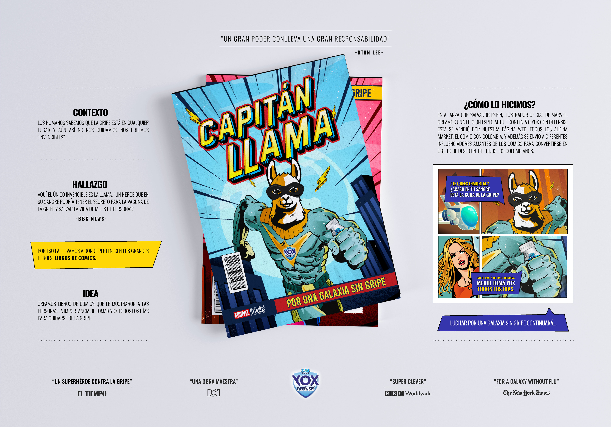
BOARD

